Slide 1




ALFABETIZACIÓN
DIGITAL
ALFABETIZACIÓN

Slide 2


¿QUÉ ES ALFABETIZACIÓN?

Slide 3

¿QUÉ ES ALFABETIZACIÓN?
Se entiende hoy día como un medio de identificación, comprensión, interpretación, creación y comunicación en un mundo cada vez más digitalizado, basado en textos, rico en información y en rápida mutación. Más allá de su concepto convencional como conjunto de competencias de lectura, escritura y cálculo.
UNESCO

Slide 4

ANALFABETISMO COMO FACTOR DE DIGNIDAD HUMANA Y DE DERECHOS HUMANOS
La alfabetización puede ser conceptualizada desde dos perspectivas: una universal y otra situada.
En un extremo, la perspectiva universal postula que el proceso de alfabetización opera en el nivel de lo mental y transforma al individuo en alguien social al incidir sobre el potencial innato que posee universalmente todo ser humano.

Slide 5
LA ALFABETIZACIÓN PRESENTA DIFERENTES ETAPAS

Slide 6
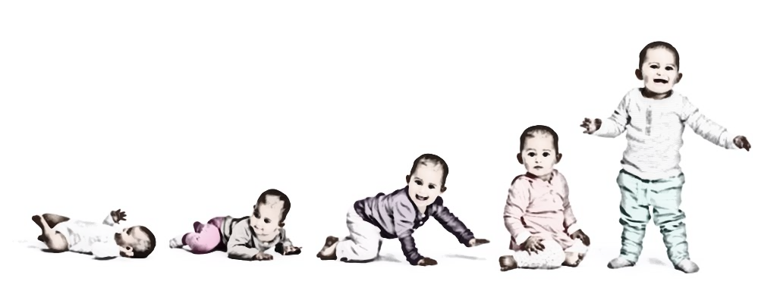
1. LA ALFABETIZACIÓN INICIAL O PRIMERA ALFABETIZACIÓN
Sienta las bases para la apropiación del sistema de la lengua escrita y las habilidades de lectura y escritura en el primer tramo de la escolaridad obligatoria, es decir, nivel inicial o infantil y primer ciclo de la escuela primaria.
«Los primeros años de la vida de los niños –desde el nacimiento hasta los 8 años— constituyen el período más importante para el desarrollo de la alfabetización»
Braslavsky

Slide 7

2. LA ALFABETIZACIÓN AVANZADA
Nivel de alfabetización que consolida los conocimientos adquiridos y deja al alfabetizado en condiciones de gestionar por si mismo lecturas y escrituras diversas, cada vez más extensas y complejas.
Etapa que se inicia durante la etapa de educación primaria y se consolida gradualmente en el siguiente ciclo, es decir, en la educación secundaria.

Slide 8

3. LA ALFABETIZACIÓN PROFESIONAL
Proceso de enseñanza que puede (o no) ponerse en marcha para favorecer el acceso de los estudiantes a las diferentes culturas escritas de las disciplinas. Es el intento denodado por incluirlos en sus prácticas letradas, las acciones que han de realizar los profesores, con apoyo institucional, para que los universitarios aprendan a exponer, argumentar, resumir, buscar información, jerarquizarla, ponerla en relación, valorar razonamientos, debatir, etcétera, según los modos típicos de hacerlo en cada materia.

Slide 9

4. LA ALFABETIZACIÓN MÚLTIPLE
Es un concepto que engloba tanto las competencias de lectura como de escritura para la comprensión, utilización y evaluación crítica de diferentes formas de información, incluidos los textos e imágenes, escritos, impresos o en versión electrónica, y abarca la alfabetización básica, funcional y múltiple.
En el año 2012, el Consejo de la Unión Europea presentó unas conclusiones a partir de un grupo de expertos en alfabetización y ha propuesto un término al que la UNESCO ya se había referido en 1978, pero que cada vez tiene más pertinencia y uso (Oxenham, 2008), la alfabetización múltiple.

Slide 10
LAS TIPOLOGÍAS DE LA ALFABETIZACIÓN

Slide 11

TIPOLOGÍAS DE ALFABETIZACIÓN DE ACUERDO A LA UNESCO
La UNESCO contempla cuatro tipologías de Alfabetización:
Conjunto de competencias cognitivas de lectura y de escritura, en cálculo y aquellas que permiten acceder al conocimiento y a la información.
La alfabetización tal como se aplica, se practica y se sitúa.
La alfabetización como proceso de aprendizaje global, activo y crítico, y no como producto.
La alfabetización como texto, que la enfoca desde el punto de vista del contenido

Slide 12
LAS DIMENSIONES DE LA ALFABETIZACIÓN

Slide 13

LAS DIMENSIONES DE LA ALFABETIZACIÓN
1. La Conferencia Mundial de la UNESCO de 1965, la alfabetización trasciende lo rudimentario y se considera como un medio para que las personas desempeñen un papel social, cívico y político. Es decir, es una herramienta necesaria para activar la ciudadanía.

Slide 14

LAS DIMENSIONES DE LA ALFABETIZACIÓN
2. La alfabetización se entiende también como un continuum en el aprendizaje a lo largo de toda la vida, como un aprendizaje permanente, en tanto que puede ser adquirida por las personas en diferentes niveles o grados.

Slide 15
LAS DIMENSIONES DE LA ALFABETIZACIÓN
3. La alfabetización está estrechamente relacionada con el pensamiento crítico y reflexivo hasta tal punto que se ha considerado como un «conjunto complejo de competencias críticas que permite a los individuos […] comunicar y comprender la circulación de ideas entre los individuos y grupos» (UNESCO, 2006).
no solo consiste en decir y repetir palabras, sino que tiene su fundamento en la obtención de la propia palabra, de una voz generada a partir del pensamiento fruto -además de la lectura del texto- de la lectura del contexto y del mundo.

Slide 16
NIVELES DE LA ALFABETIZACIÓN

Slide 17
ANALFABETISMO FUNCIONAL
Se considera alfabetizada a la persona que posee los conocimientos teóricos y prácticos fundamentales que le permiten emprender aquellas actividades en que la alfabetización es necesaria para la actuación eficaz en su grupo y comunidad, y que posee un dominio suficiente de la lectura, escritura y aritmética como para seguir utilizando los conocimientos adquiridos al servicio de su propio desarrollo y del de la comunidad. (UNESCO)
En pocas palabras se puede entender como aquel que lee sin comprender o que escribe pero sin poder comunicar las ideas que quiere.

Slide 18

ANALFABETISMO POST-ALFABETIZACIÓN
La post-alfabetización ha sido otro término acuñado también en el ámbito de la educación de adultos que hace referencia a varias ideas propias del campo como el mayor hincapié o continuidad de políticas e iniciativas para reforzar las campañas de alfabetización.

Slide 19
Los desafíos de la alfabetización en el campo de la política educativa
En este sentido, la lectura y la escritura como destrezas propias de la competencia comunicativa han de medirse en su desempeño. Enseñar a leer y a escribir, al fin y al cabo, para hacer del que aprende un ciudadano crítico: capaz de ponerse en la situación del otro para comprenderlo cuando lo lee, y capaz de pensar en el otro para ser comprendido cuando escribe.
781 millones de adultos analfabetos, de los cuales el 64% son mujeres.

Slide 20
ALFABETISMO Y LA FORMACIÓN DE PROFESORES
La formación de profesores requiere basarse en evidencias científicas referidas a la alfabetización, incorporando en las aulas universitarias los elementos teóricos sólidos que permitirán impactar positivamente en las prácticas pedagógicas de profesores que podrán, así, responder a los desafíos actuales de la alfabetización.

Slide 21
ALFABETISMO Y LA FORMACIÓN DE PROFESORES
La formación de profesores requiere basarse en evidencias científicas referidas a la alfabetización, incorporando en las aulas universitarias los elementos teóricos sólidos que permitirán impactar positivamente en las prácticas pedagógicas de profesores que podrán, así, responder a los desafíos actuales de la alfabetización.

Slide 22

ALFABETISMO Y LA FORMACIÓN DE PROFESORES
La tercera dimensión corresponde al foco pedagógico, el cual se centra en el proceso de enseñanza y aprendizaje de la lectura y escritura. Para algunos autores la alfabetización alude al proceso de cambio en el propio individuo que se alfabetiza –el aprendizaje–, es decir, aquel que se evidencia en la adquisición de ciertos saberes (conceptos, habilidades o valores) que se producen en el sujeto y que le permiten participar en actividades letradas de su comunidad.

Slide 23
¡GRACIAS!

